Slide 1
Лев Семёнович Понтрягин
Работа Чабаненко Ларисы
Ученицы 10-Б класса

Slide 2
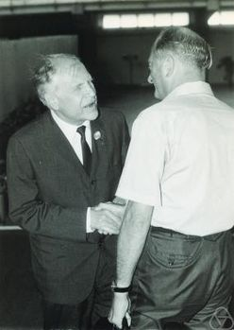
Лев Семёнович Понтрягин– советский математик, один из крупнейших математиков XX века, Внёс значительный вклад в алгебраическую и дифференциальную топологию, теорию колебаний, вариационное исчисление, теорию управления.

Slide 3
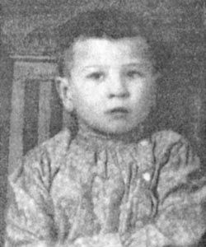
Биография
Родился 21 августа 1908 года в Москве. Отец Понтрягина — Семён Акимович, Мать — Татьяна Андреевна, до замужества Петрова. В 14 лет Лев потерял зрение в результате несчастного случая (взорвавшийся примус вызвал сильнейший ожог лица)

Slide 4
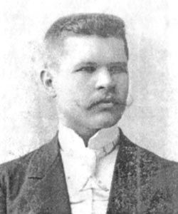
Понтрягина выучила немецкий язык и много читала сыну, иногда в день сотнями страниц специальный текст научных статей германских учёных.
Благодаря этому, при полной слепоте Лев Понтрягин, окончив среднюю школу, получил высшее образование на математическом отделении физико-математического факультета Московского университета.
Показателен следующий случай идёт лекция профессора Николая Николаевича Бухгольца, все слушают не очень внимательно, вдруг голос Понтрягина:
Профессор, вы ошиблись на чертеже!Оказывается, он, будучи слепым, «слышал» расстановку букв на чертеже и понял, что там не всё в порядке.

Slide 5
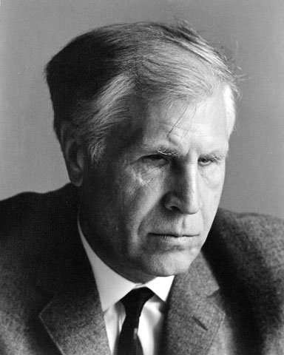
Научная деятельность
В топологии Понтрягину принадлежит обобщение закона двойственности Александера
В теории управления — создатель математической теории оптимальных процессов, в основе которой лежит т. н. принцип максимума Понтрягина; имеет фундаментальные результаты по дифференциальным играм. Работы школы Понтрягина оказали большое влияние на развитие теории управления и вариационного исчисления во всём мире.

Slide 6
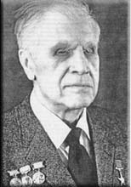
Педагогическая работа
Л. С. Понтрягин уделял большое внимание вопросам преподавания математики в советской средней школе. Он написал цикл книг по математике для школьников, не ставших, однако, популярными.

Slide 7
Награды
Почётный член Лондонского математического общества (1953)
Почётный член Международной академии «Астронавтика» (1966)
Вице-президент Международного математического союза (1970—1974)
Почётный член Венгерской академии наук (1972)
Сталинская премия второй степени (1941) — за научную работу «Непрерывные группы» (1938)
Ленинская премия (1962) — за цикл работ по обыкновенным дифференциальным уравнениям и их приложениям к теории оптимального управления и теории колебаний (1956—1961)

Slide 8
Память
Именем академика Понтрягина названа улица в Москве на территории района Южное Бутово.
Бюст Л. С. Понтрягина установлен на стене дома на Ленинском проспекте в Москве, где он жил с 1938 по 1988 год.
Бюст Л. С. Понтрягина установлен в Российской государственной библиотеке для слепых в Москве.

Slide 9
Труды
Непрерывные группы. 3-е изд., испр. — М.: Наука, 1973. — 519 с.
Основы комбинаторной топологии. — М.-Л.: Гостехиздат, 1947. — 143 с.
Обыкновенные дифференциальные уравнения: Учеб. для гос. ун-тов. 3-е изд., стереотип. — М.: Наука, 1970. — 331 с, рис.
Математическая теория оптимальных процессов. 2-е изд. — М.: Наука, 1969. — 384 с, рис., табл. — Совместно с В. Г. Болтянским, Р. В. Гамкрелидзе и Е. Ф. Мищенко.
Понтрягин Л. С. Линейная дифференциальная игра убегания // Тр. МИАН СССР. — 1971. — Т. 112. — С. 30-63.
Избранные научные труды. В 3-х т. — М.: Наука, 1988.
Статьи Понтрягина в журнале Квант (1982—1985).

Slide 10
Спасибо за внимание

